Slide 1
Использование ембедингов
2019 г.

Slide 2
План
Зачем нужны
Word2Vec
FastText
Glove
ElMo
Библиотеки

Slide 3
Зачем нужны
Векторные представления слов
полезны сами по себе, например, для визуализации и построения семантической карты, для поиска синонимов или опечаток в поисковых запросах.
Используются в качестве фичей для решения других задач:
выявление именованных сущностей
тэгирование частей речи
машинный перевод
определения коллокаций
кластеризация документов
ранжирование документов
анализ тональности текста
И др

Slide 4
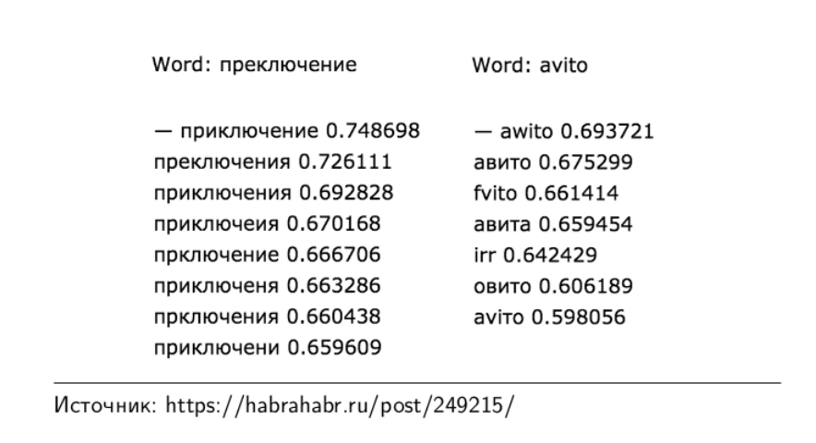
Пример для исправления опечаток
Использование меры близости

Slide 5
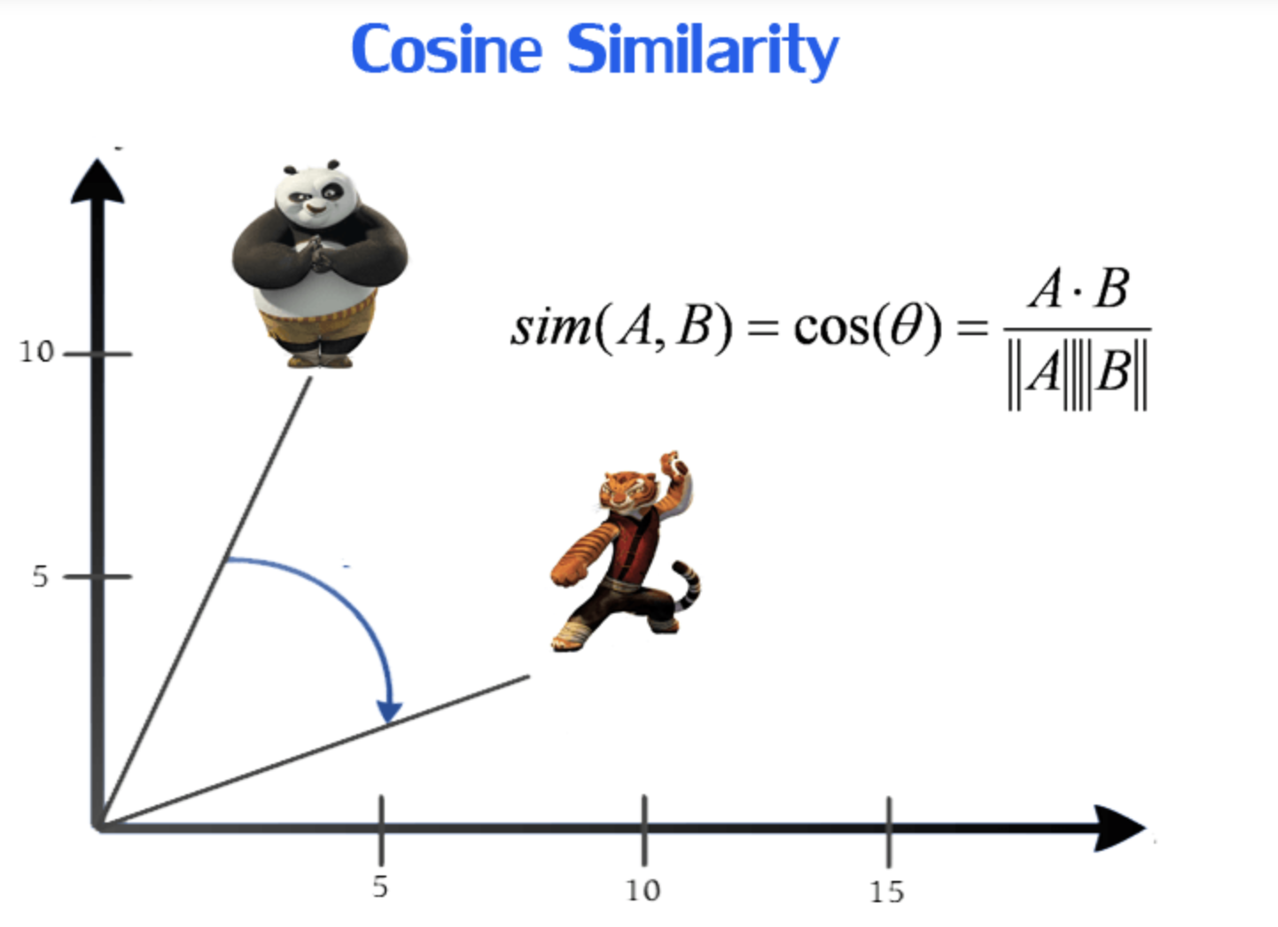
А зачем?

Slide 6
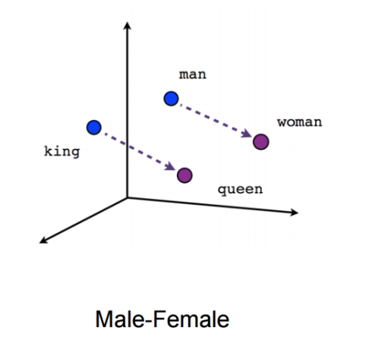
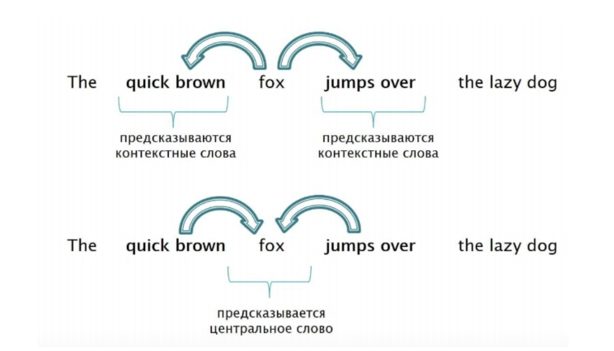
Word2Vec
Continuous BOW или Skip-gram

Slide 7
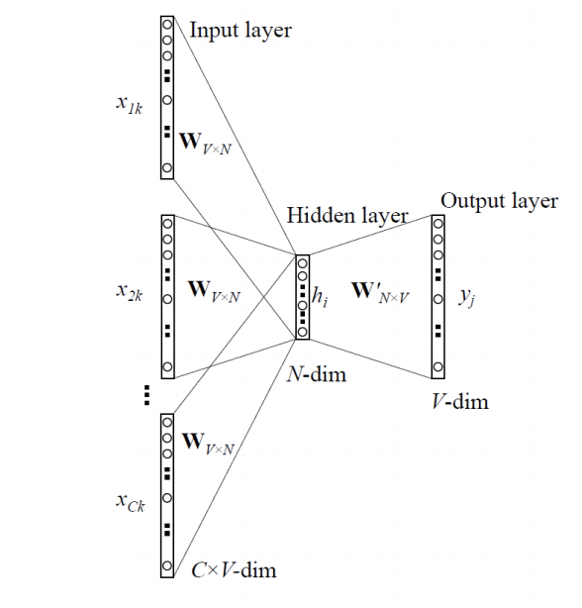
CBOW
CBOW – предсказываем слово по контексту

Slide 8
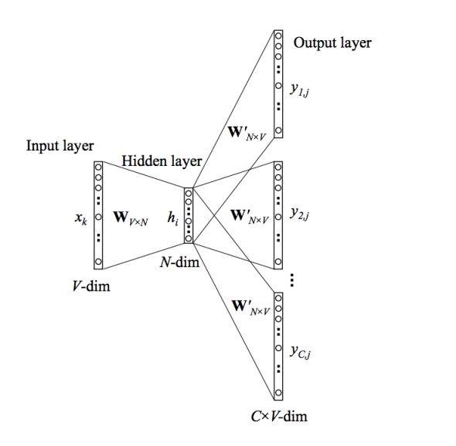
Skip – gram
SKIP- gram – предсказываем окружающие слова

Slide 9
Почему работает трансфер-лернинг?
Из большого количества текстов (ансупервайз тексты не требуют разметки, а значит доступны огромные датасеты) мы получаем контекст использования. Этот контекст позволяет определить «смысл» слова (эдакий мэтчинг в векторное пространство) . Далее, используя обученные ембединги мы можем получить лучшее качество на целевой задаче.

Slide 10
FastText
«Кошка» и «Кошки» в Word2Vec это разные слова - > разные вектора
В FastText-е слово (например «кошка») разбивается на составные части:
<ко ,кош, ошк, шка, ка> - здесь используется символьный n-gram = 3
А также полное слово - <кошка>
Сумма составных частей (векторов) должна быть равна вектору базового слова
Также, добавляем дополнительный символ для обозначения
< - начало слова
> - конец слова

Slide 11
Glove
Word2Vec использует только локальный контекст
Слова «и» и «трактор» во фразе
«Василий взял свой трактор и поехал в магазин» учитываются одинаковым образом
Считаем со-встречаемость слов и далее факторизуем уже эту матрицу, так чтобы произведение векторов представляло со-встречаемость этих слов. Таким образом мы получаем вектора учитывающие глобальный контекст.

Slide 12
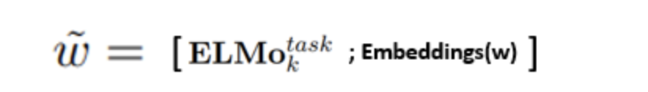
ElMo
Embeddings from Language Models
Разные слова могут быть одинаковые по написанию, но различны по смыслу:
У нашего трактора сломалась гусеница
На листочке у дерева сидела крупная гусеница
Это объединение Word Embeding-а и char embeding-а

Slide 13
Библиотеки и ссылки
http://docs.deeppavlov.ai/en/latest/intro/pretrained_vectors.html
https://rusvectores.org/ru/visual/
https://www.machinelearningplus.com/nlp/gensim-tutorial/
https://pymorphy2.readthedocs.io/en/latest/
https://github.com/PavelOstyakov/toxic

Slide 14
Спасибо за внимание

